Slide 1
Chapter 03 Whois와 DNS 조사

Slide 2
01 Whois 서버와 hosts 파일
02 DNS

Slide 3
Whois 서버가 무엇인지 알고, 이용할 수 있다.
DNS 서버의 구조와 동작 원리를 이해한다.
DNS 서버의 취약점을 이해하고, 이를 이용해 정보를 획득할 수 있다.

Slide 4
1. Whois 서버와 hosts 파일
1.1 Whois 서버에 대한 이해
Whois(후이즈)
  1984년에 만들어진 도메인 확인, 도메인과 관련된 사람 및 인터넷 자원을 찾아
  보기 위한 프로토콜
  초기에는 와일드카드(*) 문자열로 관련 도메인 검색이 가능했으나, 인터넷이
  상업화되고 스팸 메일이 증가함에 따라 기능 삭제
Whois 서버로 얻을 수 있는 정보
  도메인 등록 및 관련 기관 정보
  도메인 이름과 관련된 인터넷 자원 정보
  목표 사이트의 네트워크 주소와 IP 주소
  등록자, 관리자, 기술 관리자의 이름, 연락처, 이메일 계정
  레코드의 생성 시기와 갱신 시기
  주 DNS 서버와 보조 DNS 서버
  IP 주소의 할당 지역 위치
Page <number>

Slide 5
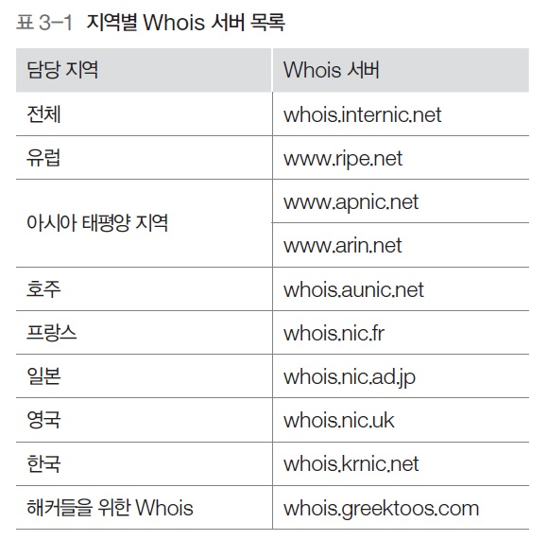
1. Whois 서버와 hosts 파일
1.1 Whois 서버에 대한 이해
Whois 서버 목록
  도메인을 등록하면 각 지역별 Whois 서버에 등록됨.
Page <number>

Slide 6
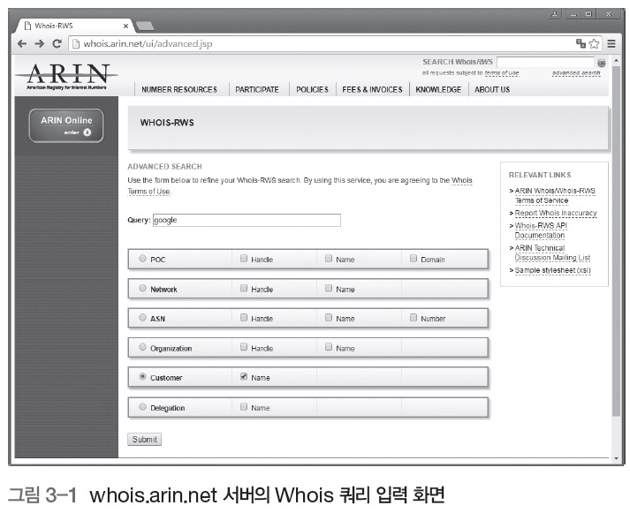
1. Whois 서버와 hosts 파일
실습 3-1 Whois 서버를 이용해 정보 획득하기
Whois 서버 접속하기
  http://Whois.arin.net/ui/advanced.jsp에서 Whois 서버 검색 가능
Page <number>

Slide 7
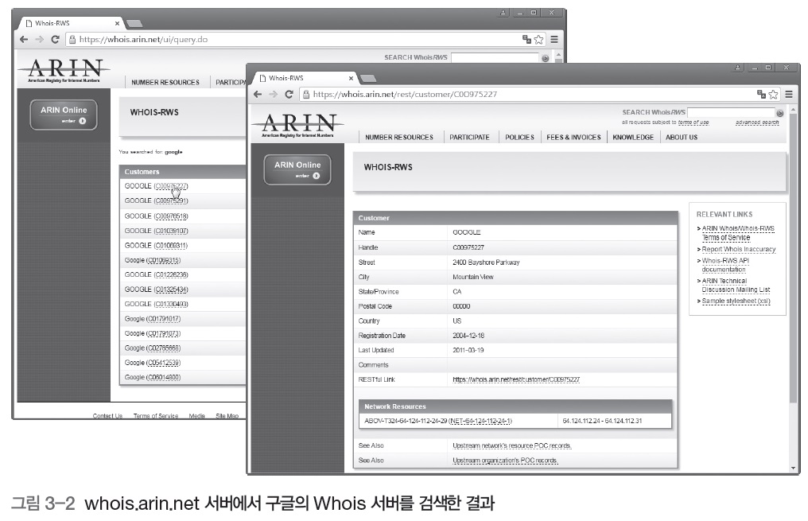
1. Whois 서버와 hosts 파일
실습 3-1 Whois 서버를 이용해 정보 획득하기
정보 획득 대상 확인하기
  여러 네트워크와 서버 확인 가능
Page <number>

Slide 8
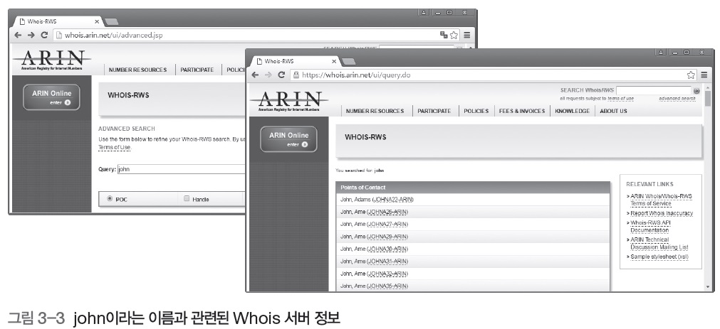
1. Whois 서버와 hosts 파일
실습 3-1 Whois 서버를 이용해 정보 획득하기
Whois 서버로 원하는 내용 검사하기
Page <number>

Slide 9
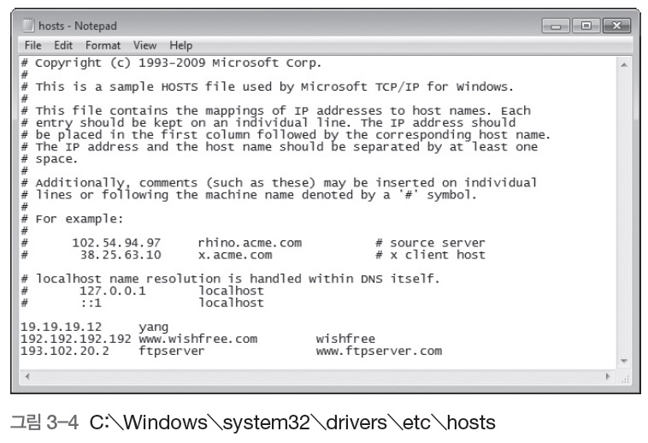
1. Whois 서버와 hosts 파일
1.2 hosts 파일에 대한 이해
Hosts 파일
  DNS가 존재하기 전에 사용했고, 지금도 목적에 따라 많이 사용하고 있음.
  윈도우 계열 시스템은 (윈도우 운영체제 설치 디렉토리)＼system32＼drivers
  ＼etc＼hosts, 리눅스는 /etc/hosts가 이에 해당
Page <number>

Slide 10
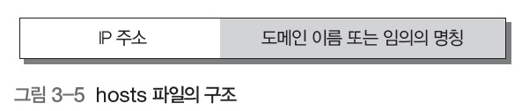
1. Whois 서버와 hosts 파일
1.2 hosts 파일에 대한 이해
Hosts 파일
  보통 hosts 파일은 비어 있음.
  DNS 서버가 작동하지 않을 때, 별도의 네트워크를 구성하여 임의로 사용할 때,
  다른 IP 주소를 가진 여러 대의 서버가 같은 도메인으로 클러스터링(Clustering)
  되어 운영되는 상태에서 특정 서버에 접속하고자 할 때 유용
Page <number>

Slide 11
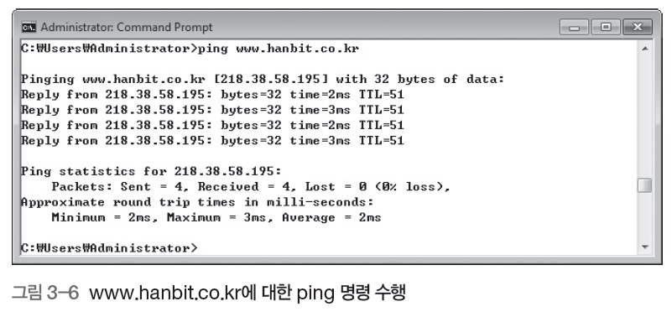
1. Whois 서버와 hosts 파일
실습 3-2 hosts 파일을 이용해 이름 해석하기
도메인 등록하기
  ping www.hanbit.co.kr
Page <number>

Slide 12
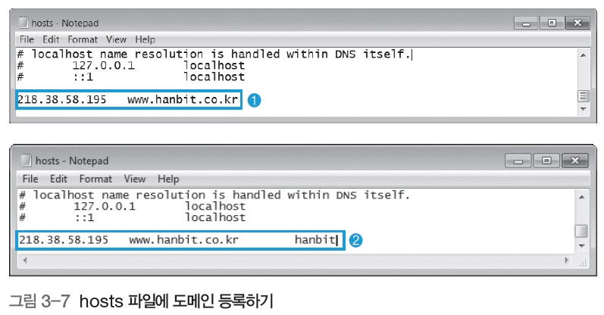
1. Whois 서버와 hosts 파일
실습 3-2 hosts 파일을 이용해 이름 해석하기
도메인 등록하기
  C:＼Windows＼system32＼drivers＼etc＼hosts 파일을 열어 해당 도메인 등록
  218.38.58.195 www.hanbit.co.kr hanbit
Page <number>

Slide 13
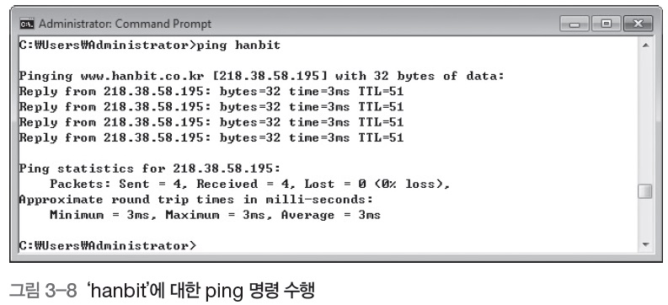
1. Whois 서버와 hosts 파일
실습 3-2 hosts 파일을 이용해 이름 해석하기
Hosts 파일 동작 확인하기
  ping hanbit
Page <number>

Slide 14
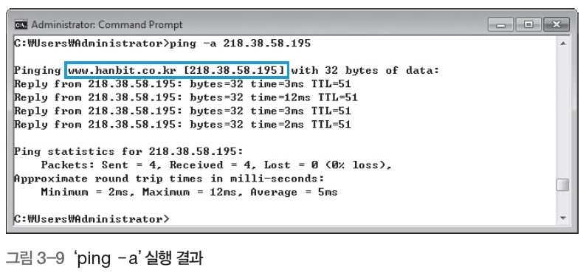
1. Whois 서버와 hosts 파일
실습 3-2 hosts 파일을 이용해 이름 해석하기
Hosts 파일 동작 확인하기
  ping –a 218.38.58.195
Page <number>

Slide 15
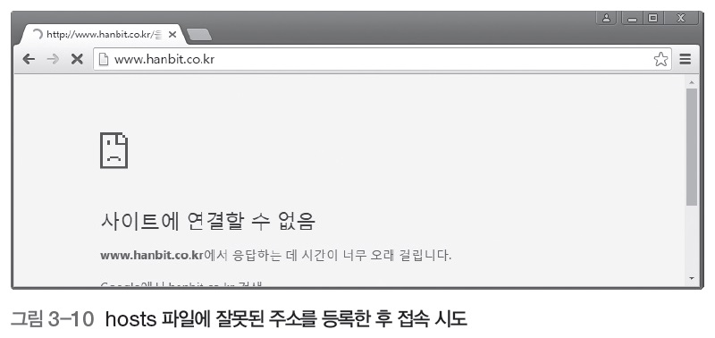
1. Whois 서버와 hosts 파일
실습 3-2 hosts 파일을 이용해 이름 해석하기
잘못된 주소를 등록하여 사이트 접속 차단하기
  200.200.200.200 www.hanbit.co.kr
Page <number>

Slide 16
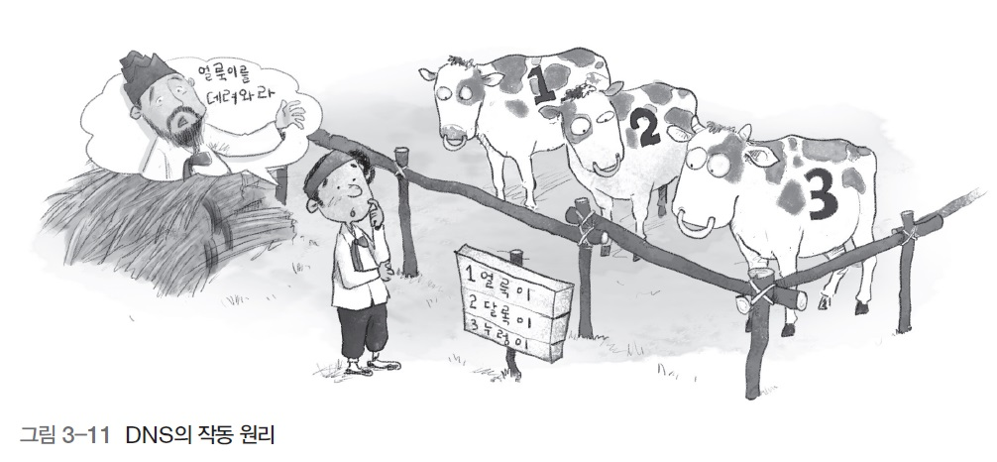
2. DNS
2.1 DNS에 대한 이해
DNS(Domain Name System)
  숫자로 구성된 네트워크 주소인 IP 주소를 사람이 이해하기 쉬운 명칭인 도메
  인 이름으로 상호 매칭시켜주는 시스템
Page <number>

Slide 17
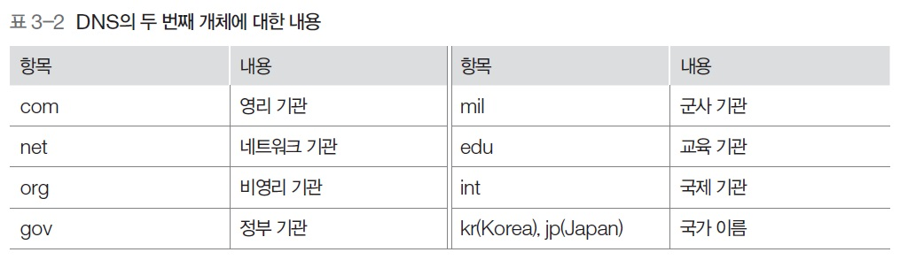
2. DNS
2.1 DNS에 대한 이해
DNS의 계층 구조
  가장 상위 개체는 ‘.’ (Root)
  두 번째 개체는 국가와 조직체의 특성
  보통 맨 앞은 자신의 DNS 서버에서 지정해놓은 www, ftp와 같은 특정 서버의
  이름이 옴.
  FQDN(Fully Qualified Domain Name) : 완성된 주소(예 : www.wishfree.co.kr)
Page <number>

Slide 18
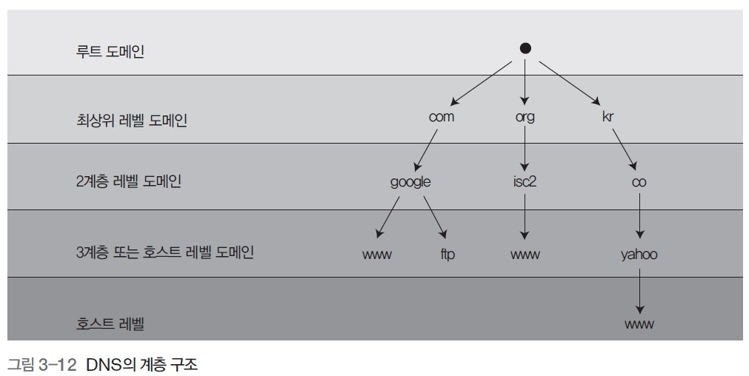
2. DNS
2.1 DNS에 대한 이해
DNS의 계층 구조
Page <number>

Slide 19
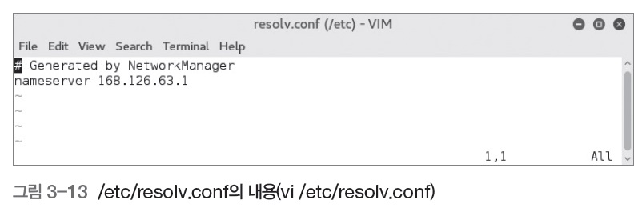
2. DNS
2.2 DNS의 동작 원리
운영체제별 DNS 서버 등록
  리눅스 : /etc/resolv.conf 파일에 DNS 서버를 입력
Page <number>

Slide 20
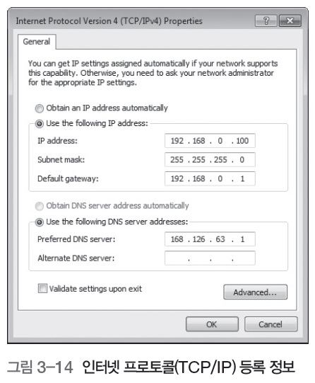
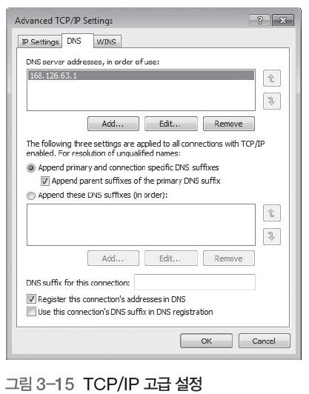
2. DNS
2.2 DNS의 동작 원리
운영체제별 DNS 서버 등록
  윈도우 : 인터넷 프로토콜(TCP/IP) 등록 정보에서 DNS 서버 두 개까지 입력
  <고급(Advanced)> 버튼을 누르면 좀 더 다양한 설정도 가능
Page <number>

Slide 21
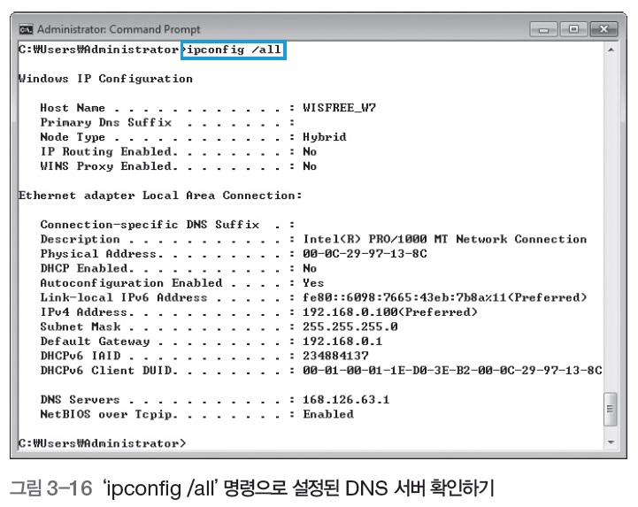
2. DNS
2.2 DNS의 동작 원리
현재 운영 중인 DNS 서버 확인
  명령 창에서 ‘ipconfig /all’ 명령을 입력
Page <number>

Slide 22
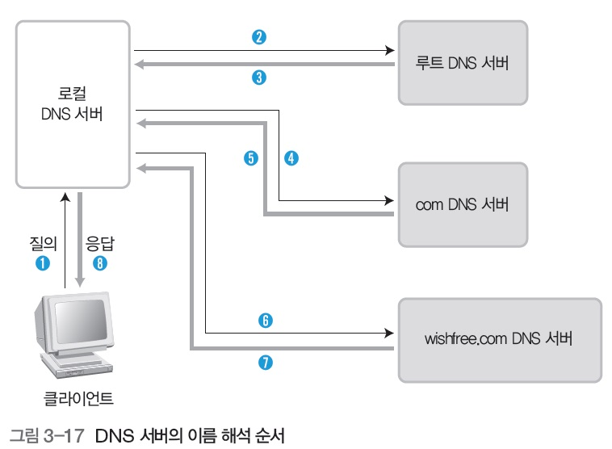
2. DNS
2.2 DNS의 동작 원리
DNS 서버의 이름 해석 순서
Page <number>

Slide 23
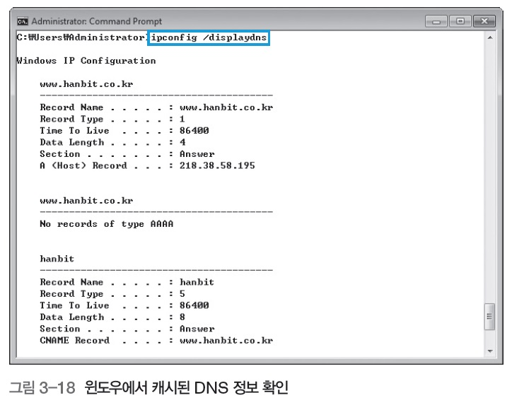
2. DNS
2.2 DNS의 동작 원리
시스템에 캐시된 DNS 정보 확인
  ipconfig /displaydns
Page <number>

Slide 24
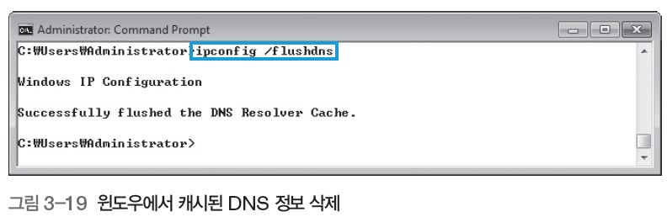
2. DNS
2.2 DNS의 동작 원리
시스템에 캐시된 DNS 정보 삭제
  ipconfig /flushdns
DNS 서버의 구분
  주 DNS 서버 : 도메인의 중심 DNS 서버
  부 DNS 서버 : 주 DNS 서버의 백업 서버
  캐시 DNS 서버 : 주 DNS 서버와 부 DNS 서버에 대한 접속이 불가능할 때를
  대비한 임시 DNS 서버
Page <number>

Slide 25
2. DNS
2.3 DNS를 이용한 정보 습득
DNS를 이용한 정보 습득
  DNS 서버의 기본적인 보안 문제는 영역이 전송되는 대상을 부 DNS 서버로 제
  한하지 않은 데서 발생
리눅스에서 DNS 영역에 대한 전송 설정
  /etc/named.conf(또는 /etc/bind/named.conf.local)에서 다음과 같은 형태로 설정
  zone "wishfree.com" {
  type master;
  file "db.wishfree.com"
  allow-transfer (10.10.10.1)
  };
Page <number>

Slide 26
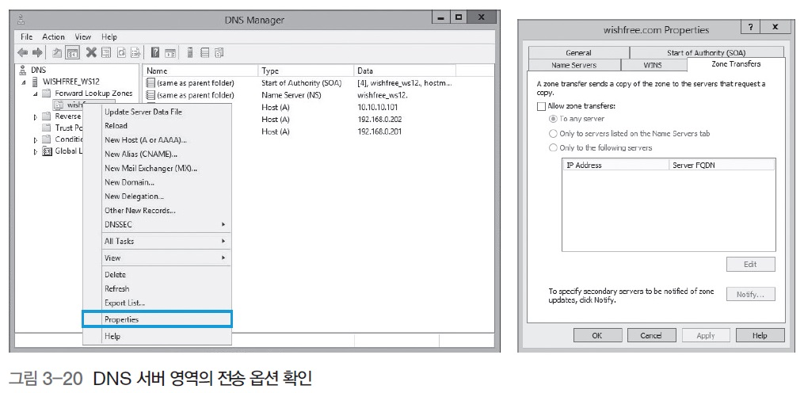
2. DNS
2.3 DNS를 이용한 정보 습득
윈도우에서 DNS 영역에 대한 전송 설정
  임의의 DNS 영역을 생성한 뒤, ‘Property’를 확인 후 [Zone Transfers] 탭에서
  DNS 영역에 대한 전송 여부 설정
Page <number>

Slide 27

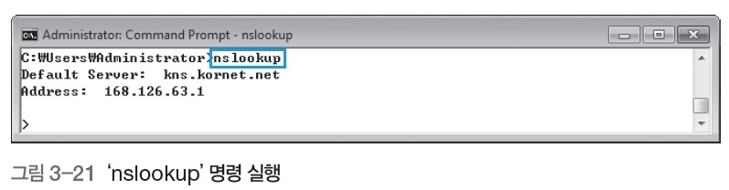
2. DNS
실습 3-3 DNS 서버 검색으로 정보 습득하기
nslookup 실행하고 DNS 설정하기
  nslookup
Page <number>

Slide 28
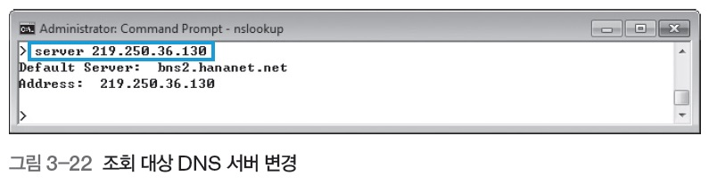
2. DNS
실습 3-3 DNS 서버 검색으로 정보 습득하기
nslookup 실행하고 DNS 설정하기
  조사하려는 DNS 서버를 바꾸고 싶다면 ‘server ***.***.***.***’ 형식으로 입력
  server 168.126.63.1
Page <number>

Slide 29
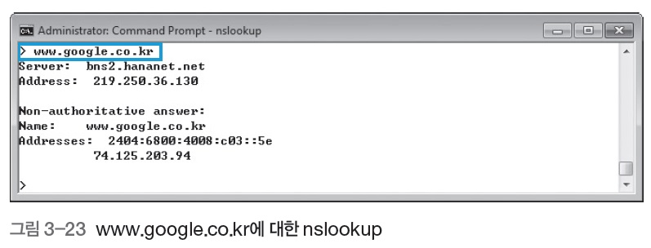
2. DNS
실습 3-3 DNS 서버 검색으로 정보 습득하기
도메인 정보 수집하기
  www.google.co.kr
Page <number>

Slide 30
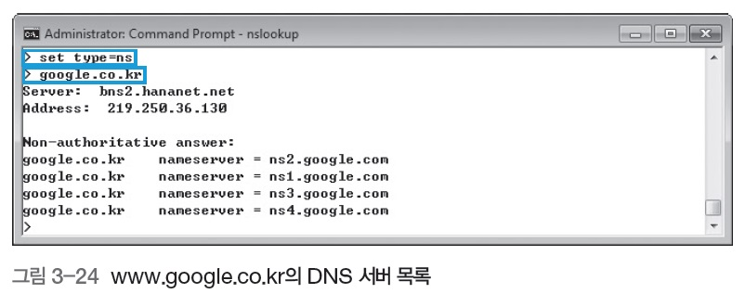
2. DNS
실습 3-3 DNS 서버 검색으로 정보 습득하기
도메인 정보 수집하기
  이 DNS에 어떤 서버의 종류가 있는지 검색할 때에는 ‘set type’ 명령을 이용
  set type=ns
  google.co.kr
Page <number>

Slide 31
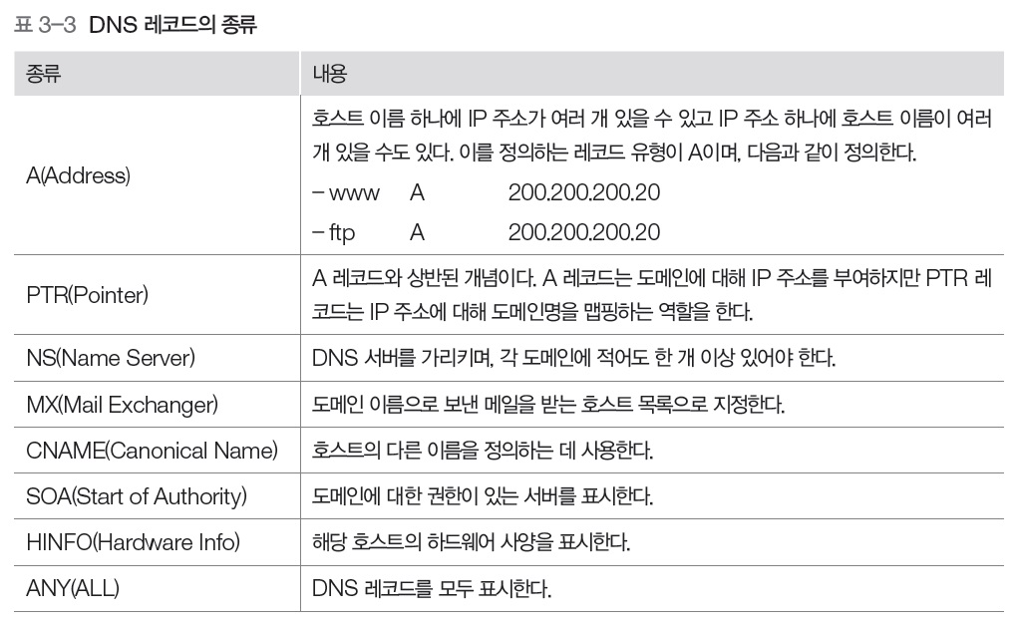
2. DNS
실습 3-3 DNS 서버 검색으로 정보 습득하기
도메인 정보 수집하기
Page <number>

Slide 32
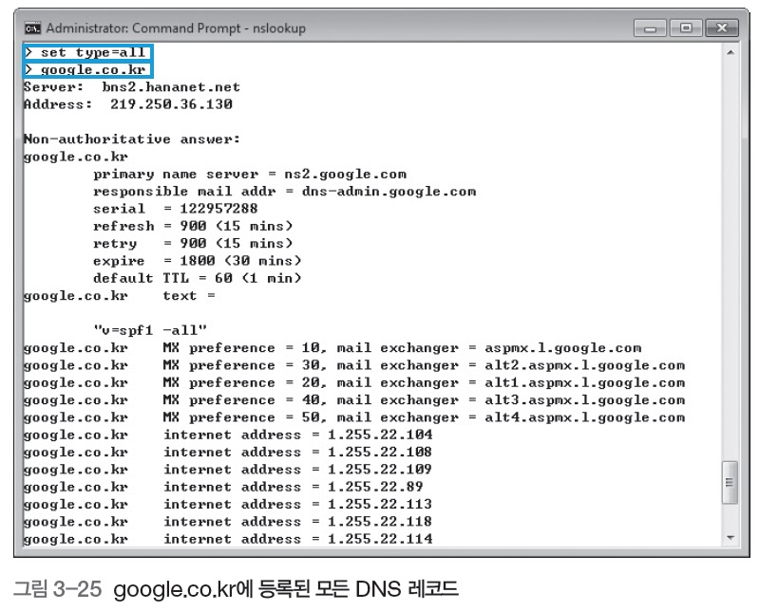
2. DNS
실습 3-3 DNS 서버 검색으로 정보 습득하기
도메인 정보 수집하기
  관련된 모든 서버 목록은 set type=all 명령으로 확인
  set type=all
  google.co.kr
Page <number>

Slide 33
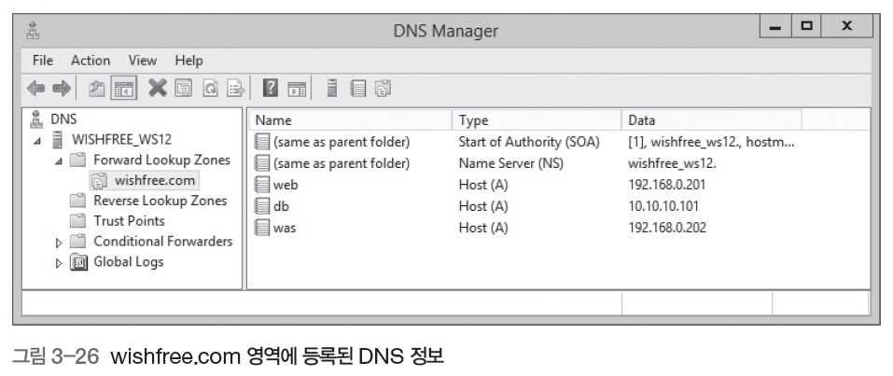
2. DNS
실습 3-3 DNS 서버 검색으로 정보 습득하기
DNS 영역 전송하기
  윈도우 2012 서버에 다음과 같이 wishfree.com이라는 영역(Zone)을 생성하고,
  web, db, was 서버를 등록
Page <number>

Slide 34
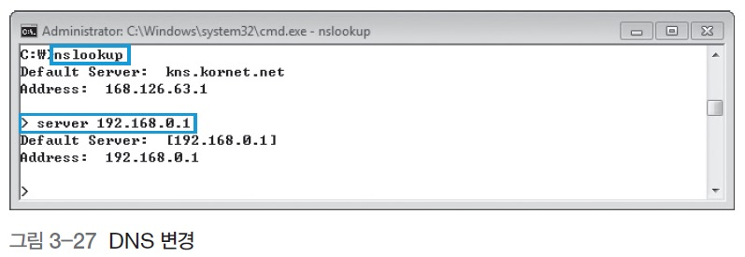
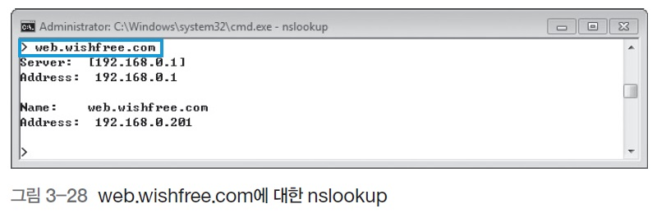
2. DNS
실습 3-3 DNS 서버 검색으로 정보 습득하기
DNS 영역 전송하기
  nslookup을 실행시킨 뒤, 서버를 설정한 DNS 서버로 바꿈.
  web.wishfree.com과 같이 입력하여 해당 IP를 확인
Page <number>

Slide 35
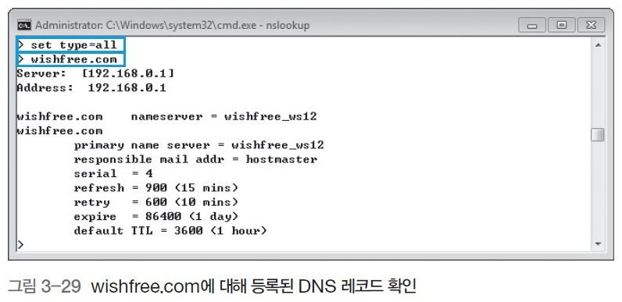
2. DNS
실습 3-3 DNS 서버 검색으로 정보 습득하기
DNS 영역 전송하기
  외부에 공개되어야 하는 서버 외에는 자세한 서버 목록을 확인할 수 없음.
  set type=all
  wishfree.com
Page <number>

Slide 36
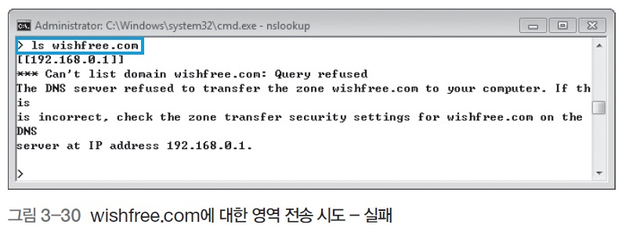
2. DNS
실습 3-3 DNS 서버 검색으로 정보 습득하기
DNS 영역 전송하기
  윈도우 2012의 DNS 서버는 기본적으로 영역 전송을 허용하지 않기 때문에 아
  무런 결과값을 얻을 수 없음.
Page <number>

Slide 37
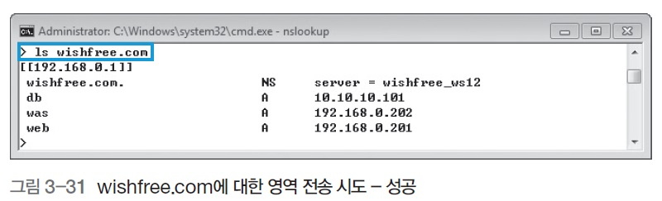
2. DNS
실습 3-3 DNS 서버 검색으로 정보 습득하기
DNS 영역 전송하기
  영역 전송을 허용한 뒤, 실행하면 DNS 서버에 등록된 전체 서버 목록 확인 가능
Page <number>

